Slide 1

Государственная поддержка действующих и начинающих крестьянских (фермерских) хозяйств
Организационные основы кфх
2023

Slide 2

Подзаконные акты, регулирующие меры поддержки КФХ
Постановление Правительства РФ от 14.07.2012 г. № 717 «О Государственной программе развития сельского хозяйства и регулирования рынков сельскохозяйственной продукции, сырья и продовольствия»,
Приказ Минсельхоза России от 12.03.2021 г. № 128 «Об утверждении перечней, форм документов, методики оценки эффективности использования субсидии, предусмотренных Правилами предоставления и распределения субсидий из федерального бюджета бюджетам субъектов Российской Федерации на создание системы поддержки фермеров и развитие сельской кооперации, приведенными в приложении № 6 к Государственной программе развития сельского хозяйства и регулирования рынков сельскохозяйственной продукции, сырья и продовольствия, утвержденной постановлением Правительства Российской Федерации от 14 июля 2012 г. № 717, а также об установлении сроков их представления»

Slide 3
Приоритетные меры поддержки КФХ
Грант на развитие семейной фермы
Приложение 8 к Государственной программе
Грант «Агростартап»
Приложение 6 к Государственной программе

Slide 4
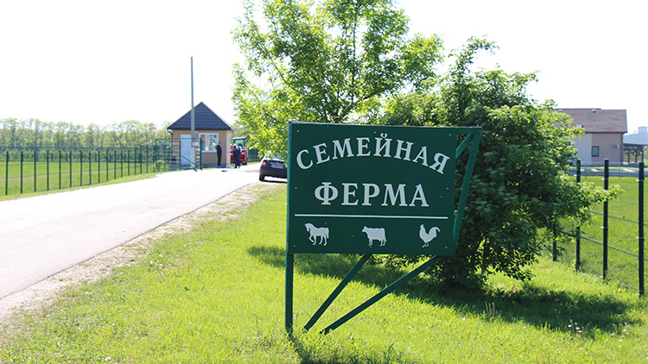
Грант на развитие семейной фермы

Slide 5
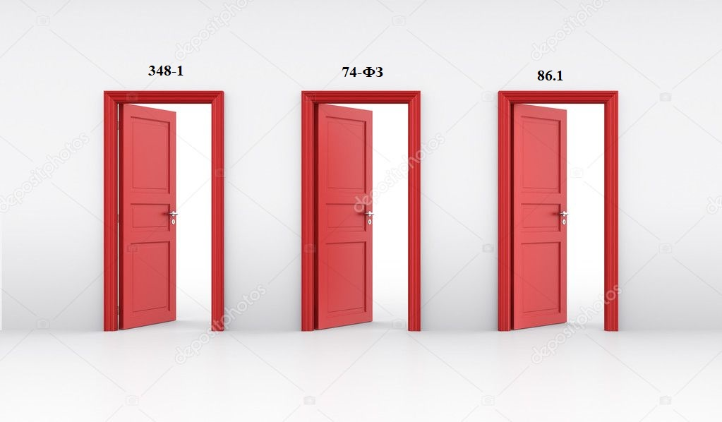
Требования к грантополучателю
КФХ, осуществляющее деятельность, основанную на личном участии главы и членов хозяйства, состоящих в родстве (не менее 2 таких членов, включая главу) или браке, или ИП – глава КФХ, в состав которого входят два и более члена семьи,
продолжительность деятельности семейной фермы превышает 12 месяцев со дня её регистрации,
семейная ферма зарегистрирована на сельской территории (агломерации)
Гранты предоставляются:
КФХ – юридическим лицам, созданным на основании Закона РСФСР № 348-1,
КФХ без образования юридического лица (действующим на основании Федерального закона 74-ФЗ), а также ИП,
КФХ в статусе юридического лица (действующим на основании ст. 86.1 ГК РФ)

Slide 6
Параметры гранта на развитие семейной фермы
Срок использования – 24 месяца (может быть продлён не более чем на 6 месяцев);
Обязательство по трудоустройству на постоянную работу новых работников исходя из расчета трудоустройства на постоянную работу не менее одного нового работника на каждые 10 млн. рублей гранта, но не менее одного нового работника на один грант;
Максимальный размер гранта – 30 млн. руб., максимальная доля гранта в составе затрат – 60 % (ДФО – не более 70 %), также до 20 % может добавляться за счёт средств субъекта РФ;
Получение гранта СФ возможно не ранее 36 месяцев с даты получения предыдущего гранта.

Slide 7
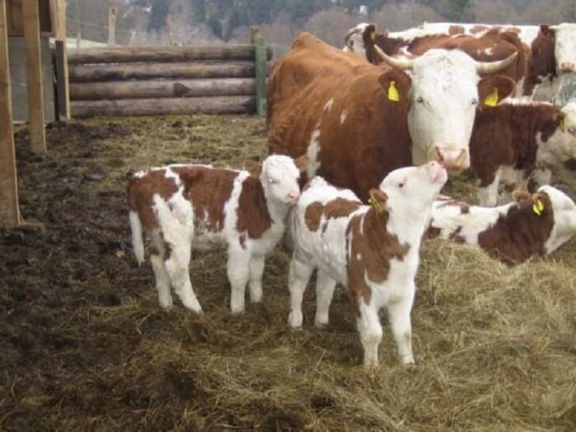
Направления использования гранта на поддержку семейной фермы (приложение 8, п. 2, пп. г)
На приобретение земельных участков из земель сельскохозяйственного назначения, находящихся в муниципальной собственности;
на разработку проектной документации…,
на приобретение, строительство, ремонт ремонт или модернизацию объектов для производства, хранения и переработки сельскохозяйственной продукции,
на комплектацию объектов для производства, хранения и реализации сельскохозяйственной продукции оборудованием объектов оборудованием…,
на приобретение сельскохозяйственных животных (за исключением свиней) и птицы,
на приобретение рыбопосадочного материала,
на погашение части инвестиционного кредита, уплата процентов по нему

Slide 8
Плановые показатели (новое понятие Госпрограммы)
Производственные и экономические показатели, включаемые в проект грантополучателя, в том числе количество новых постоянных рабочих мест и работников, зарегистрированных в Едином социальном фонде Российской Федерации, объем производства и реализации сельскохозяйственной продукции, выраженный в натуральных и денежных показателях...
Плановые показатели включаются в соглашение с грантодателем, их исполнение контролируется.

Slide 9

Приложение 6 к Госпрограмме

Slide 10
«Агростартап - А» - проект создания и развития КФХ
Может заявляться КФХ (или ИП – главой КФХ), зарегистрированным в текущем году или гражданином РФ с обязательством зарегистрировать КФХ (или ИП) в течение 30 дней после победы на конкурсе;
Средства гранта расходуются на развитие КФХ по направлениям, не возмещаемым в рамках иных направлений государственной поддержки (Установлено Приказом МСХ РФ № 128 от 12.03.2021 г.);
Условия предоставления гранта и направления расходования устанавливаются МСХ РФ;
Срок использования – 18 месяцев (в случае наступления обстоятельств непреодолимой силы может быть продлён на срок не более 6 месяцев);
При сумме гранта до 2 млн. руб. обязан создать не менее 1 рабочего места, при сумме свыше 2 млн. руб. – не менее 2 рабочих мест (при этом глава крестьянского (фермерского) хозяйства и (или) индивидуальный предприниматель учитываются в качестве новых постоянных работников);
Максимальный размер гранта – 5 млн. руб. (при специализации на разведении КРС мясного или молочного направления – 7 млн. руб.), максимальная доля гранта в составе затрат – 90 %

Slide 11
«Агростартап - Б» - проект создания и развития КФХ – члена СПоК
Может заявляться КФХ (или ИП – главой КФХ), зарегистрированным в текущем году или гражданином РФ с обязательством зарегистрировать КФХ (или ИП) в течение 30 дней после победы на конкурсе;
Средства гранта расходуются на развитие КФХ по направлениям, не возмещаемым в рамках иных направлений государственной поддержки (Установлено Приказом МСХ РФ № 128 от 12.03.2021 г.);
Условия предоставления гранта и направления расходования устанавливаются МСХ РФ;
Срок использования – 18 месяцев (в случае наступления обстоятельств непреодолимой силы может быть продлён на срок не более 6 месяцев; для получателей 2021 – 2022 гг. – на срок не более 12 месяцев);
При сумме гранта до 2 млн. руб. обязан создать не менее 1 рабочего места, при сумме свыше 2 млн. руб. – не менее 2 рабочих мест;
Максимальный размер гранта – 6 млн. руб. (при специализации на разведении КРС мясного или молочного направления – 8 млн. руб.), максимальная доля гранта в составе затрат – 90 %;
Вложение в неделимый фонд СПоК – от 25 до 50 процентов средств гранта;
Особенности порядка формирования и использования неделимого фонда СПоК устанавливаются МСХ РФ.

Slide 12
Реализация меры поддержки
СПоК
КФХ-1
Грант
КФХ-2
Грант
КФХ-4
КФХ-3
КФХ-5
Грант

Slide 13

Пример 1
Гранты запрашивают будущие фермеры – овощеводы,
«Собственная» часть гранта используется на покупку земли, сельхозтехники
Часть, вносимая в неделимый фонд кооператива, используется на оборудование овощехранилища

Slide 14
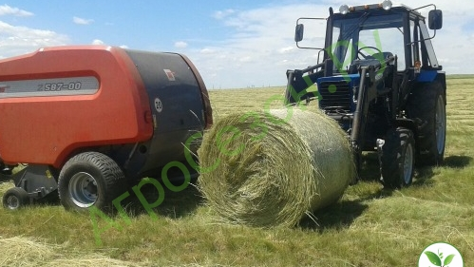
Пример 2
Гранты запрашивают будущие фермеры – животноводы,
«Собственная» часть гранта используется на покупку земли, молодняка сельскохозяйственных животных
Часть, вносимая в неделимый фонд кооператива, используется на покупку техники для заготовки кормов

Slide 15
За счёт неделимого фонда оборудуется овощехранилище на сумму 10 млн. руб.
Участник СПоК | Площадь земли под овощами, га | Доля участия в деятельности СПоК | Начислен взнос в неделимый фонд | В т.ч. за счёт гранта | В т.ч. за счёт собственных средств
КФХ-1 («Агростартап») | 250 | 25 | 2,5 | 2,0 | 0,5
КФХ-2 («Агростартап») | 200 | 20 | 2,0 | 1,8 | 0,2
КФХ-3 («Агростартап») | 100 | 10 | 1,0 | 0,9 | 0,1
КФХ-4 | 200 | 20 | 2,0 |  | 2,0
КФХ-5 | 250 | 25 | 2,5 |  | 2,5
ВСЕГО: | 1000 | 100 | 10,0 |  | 10,0

Slide 16
Процедура и документы для получения кооперативом взносов в неделимый фонд
Отражение в Уставе (с возможным уточнением во внутренних положениях) вида и назначения неделимого фонда (например, «Фонда оборудования овощехранилища»),
Принятие общим собранием решения о величине формируемого неделимого фонда и размере взносов членов в зависимости от хозяйственного участия в деятельности кооператива,
Получение целевых взносов от членов кооператива,
Отражение поступивших взносов в учёте (целевое финансирование),
Приобретение и монтаж необходимого имущества

Slide 17
Типичные ошибки при увеличении гранта «Агростартап» на взнос в неделимый фонд
Оценивается членство заявителя в СПоК «как таковое» – без привязки к тому, какую функцию заявитель делегировал кооперативу, есть ли экономический смысл участия в кооперативе,
Не сопоставляются между собой специализация заявителя и предмет деятельности кооператива,
Не подвергается анализу сущность создаваемого в кооперативе неделимого фонда: Все ли члены адекватно в нём участвуют (а не только заявитель)? Все ли члены будут пользоваться приобретённым на средства неделимого фонда имуществом? Нет ли различных условий для получателей и не-получателей гранта «Агростартап».
Вывод: кооператив в технологию гранта «Агростартап» включён не для максимизации сумм бюджетных грантов, а для создания постоянно действующей системы некоммерческого обслуживания всех своих членов (получавших и не получавших гранты «Агростартап») по предмету деятельности кооператива (сбыт, механизированные услуги и пр.)

Slide 18

Наряду со «специальными» мерами КФХ имеют право на получение мер поддержки, адресованных сельскому хозяйству в целом
Приложение 7 к Государственной программе;
Приложение 8 к Государственной программе (помимо гранта «Семейная ферма»);
Приложение 12.1 к Государственной программе;
Льготное кредитование (согласно Постановлению Правительства РФ от 29.12.2016 г. № 1528)

Slide 19
Меры, предусмотренные Приложением 7
на проведение агротехнологических работ, повышение уровня экологической безопасности сельскохозяйственного производства, а также на повышение плодородия и качества почв;
на поддержку племенного животноводства;
на поддержку элитного семеноводства;
на поддержку традиционных подотраслей растениеводства и животноводства;
на развитие животноводства и производство шерсти, полученной от тонкорунных и полутонкорунных пород овец:
на поддержку сельскохозяйственного страхования.

Slide 20
Меры, предусмотренные Приложением 8
На финансовое обеспечение (возмещение) части затрат на софинансирование мероприятий региональных программ, направленных на обеспечение прироста сельскохозяйственной продукции собственного производства в рамках приоритетных подотраслей агропромышленного комплекса (за исключением приоритетного направления по производству молока);
на финансовое обеспечение (возмещение) части затрат на закладку и (или) уход за многолетними насаждениями;
на финансовое обеспечение (возмещение) части затрат на техническое перевооружение производства получателей средств в рамках приоритетных подотраслей агропромышленного комплекса;
на финансовое обеспечение (возмещение) части затрат на прирост собственного производства льно- и (или) пеньковолокна, и (или) тресты льняной, и (или) тресты конопляной;
на финансовое обеспечение (возмещение) части затрат на прирост производства овец и коз на убой (в живом весе);
на финансовое обеспечение (возмещение) части затрат на обеспечение прироста объема молока сырого крупного рогатого скота, козьего и овечьего, переработанного получателями средств на пищевую продукцию;
на финансовое обеспечение (возмещение) части затрат на обеспечение прироста объема зерна, использованного получателями средств на производство продукции глубокой переработки зерна;
на финансовое обеспечение (возмещение) части затрат на поддержку собственного производства молока.

Slide 21
Меры, предусмотренные Приложением 12.1
На финансовое обеспечение (возмещение) части затрат на проведение агротехнологических работ, повышение уровня экологической безопасности сельскохозяйственного производства, а также на повышение плодородия и качества почв;
на финансовое обеспечение (возмещение) части затрат на поддержку элитного семеноводства;
на финансовое обеспечение (возмещение) части затрат на производство овощей защищенного грунта, произведенных с применением технологии досвечивания;
на финансовое обеспечение (возмещение) части затрат на поддержку производства картофеля и овощей открытого грунта;
на финансовое обеспечение (возмещение) части прямых понесенных затрат на создание и (или) модернизацию хранилищ по инвестиционным проектам.

